Slide 1
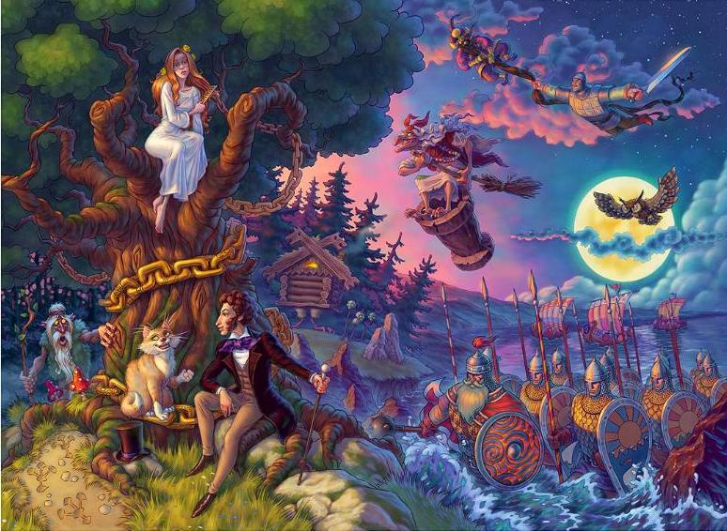
Расскажи мне,
музыка, сказку…
Сказка в музыке русских
композиторов
ИИЦ – Научная библиотека представляет виртуальную выставку

Slide 2
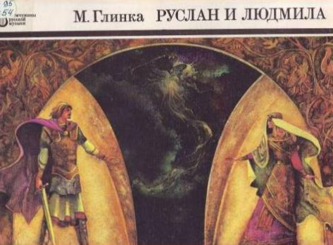
Сказка… Её причудливый мир, в котором вымысел так естественно сплетается с реальностью, всегда привлекал русских композиторов. Сказку завещал русской музыке Михаил Иванович Глинка в своем «Руслане и Людмиле».

Slide 3
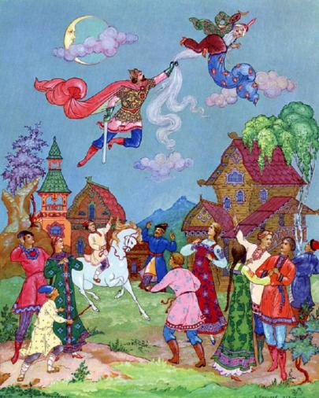
Невиданные чудеса раскрылись перед слушателями в этой опере. Тут и русская , и «пряная» восточная фантастика : причудливый марш колдуна Черномора, томные хоры таинственных дев, увлекающих спутников своим пением в зачарованные сады Наины, баллада кудесника Финна, который постиг все премудрости волшебства.
Глинка обратился к сюжету «Руслана и Людмилы» ещё при жизни Пушкина, но завершил работу над оперой лишь в 1842 году, которая на сцене Большого театра столичного Петербурга прошла в течение сезона 34 раза.

Slide 4
И после Глинки многие русские композиторы рисовали в своей музыке «дива дивные». Ночной шабаш ведьм и расходившейся «нечисти» изобразил М. Мусоргский в оркестровой пьесе «Ночь на Лысой горе». К. Лядов создал яркие симфонические поэмы «Кикимора»., «Баба – Яга», «Волшебное озеро».

Slide 5
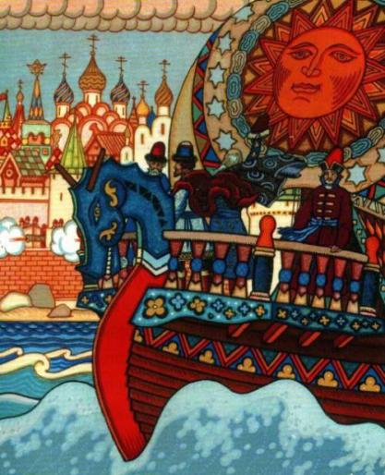
И всё-таки ни один из русских музыкантов не отдал сказке столько жара души, сколько Николай Александрович Римский – Корсаков. Её поэтичным, красочным языком он рассказал он о высоких и прекрасных человеческих чувствах, о великой силе искусства, нарисовал ярчайшие картины природы. Все сказочные произведения Римского-Корсакова – оперы, симфонические сюиты – полны особой одухотворенности. В них та высшая красота и спокойная мудрость, которая покоряет нас и в народных сказках. Композитор увлекся сказкой еще в начале своего творческого пути. После двухлетнего кругосветного плавания он написал симфоническую картину «Садко». Позже Римский-Корсаков вновь обратился к этой теме и создал оперу «Садко» (1896г.).

Slide 6
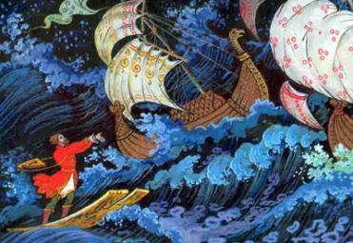
Опера-былина «Садко» воспевает великую силу искусства. Рожденный щедрой народной фантазией образ вдохновенного гусляра Садко, который покоряет своим волшебным мастерством не только людей, но и стихийные силы природы, возникает в
музыке оперы. Композитор включил в свою оперу фантастическую картину подводного мира из сюиты «Садко».Снова заиграл, переливаясь радужными красками «окиян-море синее». А рядом с Морским царем, золотыми рыбками и чудищами подводными появилась новая сказочная героиня – Морская царевна Волхова с неземными серебристыми
переливами звонкого голоса и по-земному
глубокими чувствами. Её преданная
любовь помогает Садко совершить подвиг.

Slide 7
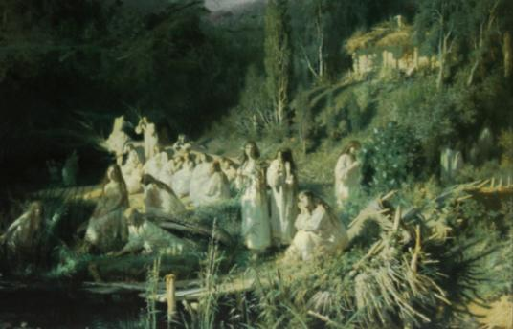
В одном из первых оперных сочинений – в «Майской ночи» по повести Гоголя – Римский-Корсаков создал яркую фантастическую картину. Украинская ночь. Серебристый свет окутал землю. Молчаливые сады полны таинственных теней. При свете месяца из озера выходят русалки и поют свои горестные песни. Однако «Майская ночь» ещё не была
оперой-сказкой.
Иван Крамской
«Русалки» (1871 г.)

Slide 8
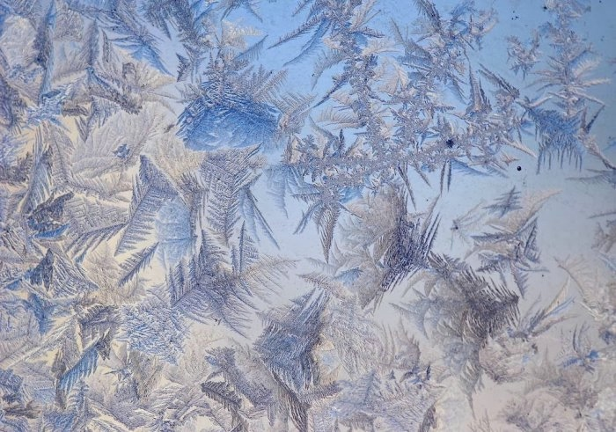
Опера «Снегурочка» (1881г.) по пьесе Островского – вот где вовсю развернулся дар Римского – Корсакова музыканта – сказочника. Здесь оживают и предстают в фантастическом облике могучие силы природы. Суровыми, холодными звучаниями обрисован повелитель снежных метелей и лютой стужи Мороз, пришедший из русской народной сказки. Рядом с ним – красавица Весна, Весна –Красна, увенчанная яркими цветами. Теплую, певучую, пленительную музыку подарил Весне композитор.

Slide 9
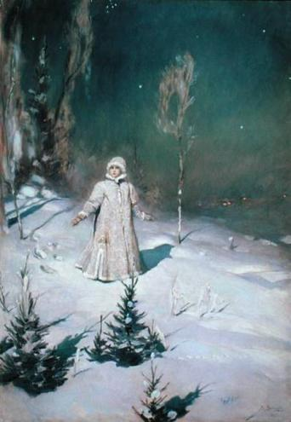
Обаятельна и поэтична юная героиня оперы, дочь Мороза и Весны – Снегурочка. В этом пленительном образе композитор воспел силу и красоту любви. И ещё один замечательный персонаж есть в опере – юный пастушок с древнерусским именем Лель. Его задушевные песни, затейливые наигрыши на свирели очаровывают Снегурочку и всех берендеев. Образом Леля композитор как бы говорит нам: прекрасно истинное искусство и безгранична власть его над человеком.
Виктор Васнецов «Снегурочка»

Slide 10
Вот уже около двухсот лет живет бессмертная пушкинская «Сказка о царе Салтане». Стихи эти словно сами просятся на музыку, Римский - Корсаков написал оперу в 1899 году . Языком музыки он рассказал об удивительных приключениях царевича Гвидона и его матушки, рассказал о городе Леденце на пустынном прежде острове, о прекрасной Царевне - Лебеди и обо многих других чудесах.

Slide 11
Если «Снегурочка» – «весенняя сказка» -
воспевает светлое царство, то в «осенней сказочке» Римский-Корсаков поведал о мрачном, холодном царстве беспощадного, отвратительного тирана Кащея, у которого все живое, стремящееся к свободе и любви обречено на гибель.Опера
«Сказание о невидимом граде Китеже и деве Февронии» (1904г.) вошла в триаду последних опер композитора. В ней он обращается к истории народа, его духовной культуре. «Сказание» –произведение эпическое, в нем драма героев неотделима от судьбы народа. В музыке оперы разлита песенность, вобравшая в себя и народные подпевки, и мелодику древнерусского
знаменного пения.

Slide 12
«Небылица в лицах», как назвал композитор свою оперу-сказку «Золотой петушок» (1905), - злая карикатура на самодержавие. Римский-Корсаков писал, что постарается в своей опере «осрамить окончательно» царя Додона. И композитор с блеском выполнил это намерение. Музыка, рисующая Додона, - тяжеловесная, с нарочито грубыми звучаниями. Пытаясь понравиться Шамаханской царице, незадачливый царь поет ей неуклюжие куплеты на мотив детской песенки «Чижик-пыжик», на глазах у собственного войска пляшет, повязавшись платочком. Столь же никчёмны, бестолковы и ленивы, как сам Додон, и его сыновья-царевичи, и бояре. Опера «Золотой петушок – один из шедевров композитора. В ней соединились политическая острота замысла, остроумное музыкальное решение, выразительность, характеристичность вокальных партий, яркость оркестровки.

Slide 13
Борьба добра и зла, представленная в наивных образах сказок, всегда привлекала П. И. Чайковского. Очарованный сценарием «Спящей красавицы», композитор начал писать музыку к балету в 1888 году. Имея дело с фантастическим сюжетом французской сказки, Чайковский не использовал непосредственно русские народные темы, но песенность, богатое цветение широко напевных мелодий, свободный характер музыкального развития в сочетании с мерностью танца – все это вносит национально-русскую струю в «Спящую красавицу». Отличительной чертой музыки «Спящей красавицы» является богатство и красочность оркестрового звучания.

Slide 14
По своему общему идейному смыслу «Щелкунчик» (1892г.) Чайковского имеет много общего с другими его балетами: здесь тот же основной мотив преодоления «злых чар» победоносной силой любви и человечности. Недоброе, враждебное человеку олицетворено в образах таинственного фокусника Дроссельмейера, совы на часах и мышиного царства. Им противопоставлен мир детской души,— еще робкой, пугливой, но именно потому особенно трогательной в своей сердечности и инстинктивном стремлении к добру. Нежная преданность Клары побеждает колдовство Дроссельмейера, освобождает из плена прекрасного юношу Щелкунчика, утверждает свет и радость.

Slide 15
Второе действие балета представляет
собой разросшийся до грандиозных размеров
финальный праздничный дивертисмент.
Его основная часть — пестрая галерея характерных танцев, где проявилось неистощимое воображение и блестящее мастерство Чайковского. Каждая из характерных миниатюр этой сюиты —
новая, своеобразная находка в области инструментовки. «Знойное» и томное звучание струнных в восточном танце,
пронзительно свистящая мелодия флейты пикколо в игрушечном «китайском» танце, тающие хрустальные аккорды челесты в
вариации феи Драже, — все это составляет неповторимую оригинальность и особенную прелесть партитуры «Щелкунчика».

Slide 16
Сюжет популярной сказки Шарля Перро
получил широкое отражение в мировой музыке. Сергея Прокофьева в «Золушке» (1944г.) привлекла возможность воспеть лучшие стороны человеческого характера: благородство, скромность, чистоту, искренность, трепетное ожидание счастья. В центре внимания композитора – образ Золушки, который предопределил весь характер музыки балета. Музыкальная характеристика Золушки многогранна: грустная, минорная мелодия сменяется светлой, распевной, веселой, мажорной. Чувство любви в балете раскрывается в светлых, безоблачных тонах без сложных драматических коллизий.

Slide 17
Во всём мире и взрослые, и дети знают и любят симфоническую сказку Сергея Прокофьева «Петя и волк». Впервые сказка была исполнена в 1936 году в концерте Московской филармонии. Однако самой удачной постановкой считается инсценировка, осуществлённая Детским музыкальным театром имени Наталии Сац.

Slide 18
В «Каменном цветке» (1954г.), балете по сказам Бажова о Даниле-мастере и Хозяйке Медной горы, Прокофьев обратился к стихии народной песенности. На первый план выходит мелодическое начало. Композитор не использует подлинных напевов, но его музыка проникнута живыми интонациями фольклора. Три главные образные сферы — фантастическая, связанная с миром Хозяйки Медной горы, лирическая, воплощающая образы Катерины и Данилы, и народно-жанровая, воплощенная в массовых сценах. Им противостоит Северьян как воплощение зла и жестокости.

Slide 19
Современные композиторы довольно часто обращаются к сказке.
«Бременские музыканты» — советский рисованный мультфильм 1969 года, музыкальная фантазия на темы одноименной сказки братьев Гримм, ставшая популярной в СССР благодаря музыке, написанной Геннадием Гладковым с элементами рок-н-рола. Параллельно с выходом мультфильма была выпущена версия на грампластинках, общий тираж которых за два года достиг 28 миллионов.
Олег Анфориев озвучил и спел песни практически всех героев мультфильма, кроме Принцессы и Осла. Четыре года спустя было создано продолжение мультфильма под названием «По следам бременских музыкантов»(1973).

Slide 21
Образы сказок сопутствуют человеку с раннего детства. Сказка сочетает в себе бытовую конкретность с обобщенностью условного, воображаемого мира. Она не может существовать без чуда. Разум наш охотно верит всем превращениям, самым невероятным событиям сказки. Может быть, в этих свойствах и таится причина постоянной популярности сказки в искусстве, особенно в музыке.

Slide 22
СПИСОК ИСПОЛЬЗОВАННОЙ ЛИТЕРАТУРЫ
Борисов, Л. «Золотой петушок» [Текст] / Л. Борисов. – Л. : Детгиз, 1960. – 80 с.
Василенко, С. Балеты Прокофьева [Текст] / С. Василенко. – М., Л. : Музыка, 1965. – 75 с.
Гладков, Г. По следам бременских музыкантов [Ноты] / Г. Гладков. – М. : Музыка, 1974. – 46 с.
Каретников, Н. Крошка Цахес, по прозванию Циннобер [Ноты] / Н. Каретников. – М. : Советский композитор, 1988. – 95 с.
Катонова С. Балеты Прокофьева [Текст] / С. Катонова. – М. : Советский композитор, 1962. – 29 с.
Кацман, К. Мальчиш – Кибальчиш [Ноты] / К. Кацман. – М. : Советский композитор, 1976. – 151 с.
Кершнер, Л. «Сказание о невидимом граде Китеже и деве Февронии» Н. А. Римского–Корсакова [Текст] / Л. Кершнер. – М. : Музгиз, 1963. – 110 с.
Коваль, М. Волк и семеро козлят [Ноты] / М. Коваль. – М. : Музыка, 1969. – 201 с.
Лебедев, В. Волшебник Изумрудного города [Ноты] / В. Лебедев. – Л. : Музыка, 1974. – 55 с.
Лейтес , Р.Музыкальные сказки Шахерезады [Текст] / Р. Лейтес. – М. : Музыка, 1968. – 39 с.
П. И.Чайковский [Текст] / Сост. П.Е.Вайдман. – М. : Музыка, 1978. – 202 с.
Прокофьев, С. Гадкий утенок [Ноты] / С. Прокофьев, - М. : Музыка,27 с.
Прокофьев, С. Петя и волк [Ноты] / С. Прокофьев. – М. : Советский композитор, 1972. – 89 с.
Прокофьев, С. Золушка [Ноты] / С. Прокофье. – Л. : музыка, 1981. – 191 с.

Slide 23
Рассказы о музыке [Текст] / Ред. И. Шалимова. – М. : Музыка, 1972. – 147 с.
Римский –Корсаков , Н. Золотой петушок [Ноты] / Н. Римский –Корсаков. – М. : Музыка, 1977. – 230 с.
Римский –Корсаков , Н. Садко [Ноты] / Н. Римский –Корсаков. – М. : Музыка, 1964. – 419 с.
Римский –Корсаков , Н. Сказка о царе Салтане [Ноты] / Н. Римский –Корсаков. – М. : Музыка, 1988. – 343 с.
Римский–Корсаков, Н. А. Майская ночь [Ноты] : клавир / Н. А. Римский–Корсаков. – М. : Музыка, 1991. – 335 с.
Римский–Корсаков, Н. А. Ночь перед рождеством [Ноты] : клавир / Н. А. Римский–Корсаков. – М. : Музыка, 1981. – 359 с.
Римский–Корсаков, Н. А. Садко [Ноты] : клавир / Н. А. Римский–Корсаков. – М. : Музыка, 1964. – 419 с.
Римский–Корсаков, Н. А. Сказка о царе Салтане [Ноты] : клавир / Н. А. Римский–Корсаков. – М. : Музыка, 1988. – 343 с.
Римский–Корсаков, Н. А. Снегурочка [Ноты] : клавир / Н. А. Римский–Корсаков. – М. : Музыка, 1967. –428 с.
Розинер, Ф. Расскажи мне, музыка, сказку [Текст] / Ф. Розинер. – М. : Советский композитор, 1972 . – 105 с.
Сказка в творчестве Н. А. Римского – Корсакова [Текст] / Ред. Т. Коровина. – М. : Музыка, 1987. – 93 с.
Чайковский, П. Спящая красавица [Ноты] / П. Чайковский. – М. : Музыка, 1976. -285 с.
Чайковский, П. Щелкунчик [Ноты] / П. Чайковский. – Л. : Музыка, 1982. – 160 с.

